Slide 1
JS報告 遊戲ColorTest
109705002 李天寧

Slide 2
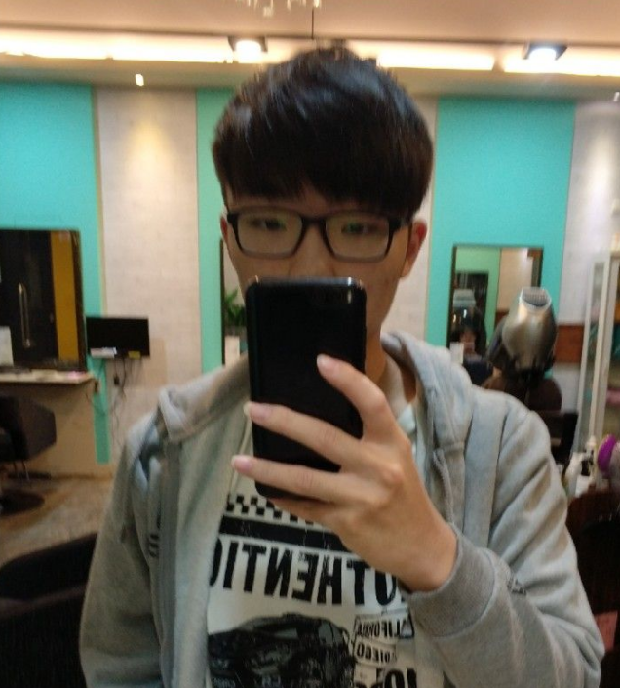
設計發想&特別感謝
「蛤，猴子不是綠色的!?」
「星巴克是賣咖啡的，商標當然是咖啡色。」
「我紅綠燈不會看反，我有記方位的。」
—某位不願意透露名字的色弱朋友
這是靈感啟發於這位朋友的小遊戲
正因他無私的自我調侃以及過人的幽默感
使本人可以發想進而編寫出此Project
故在開頭特別感謝。

Slide 3
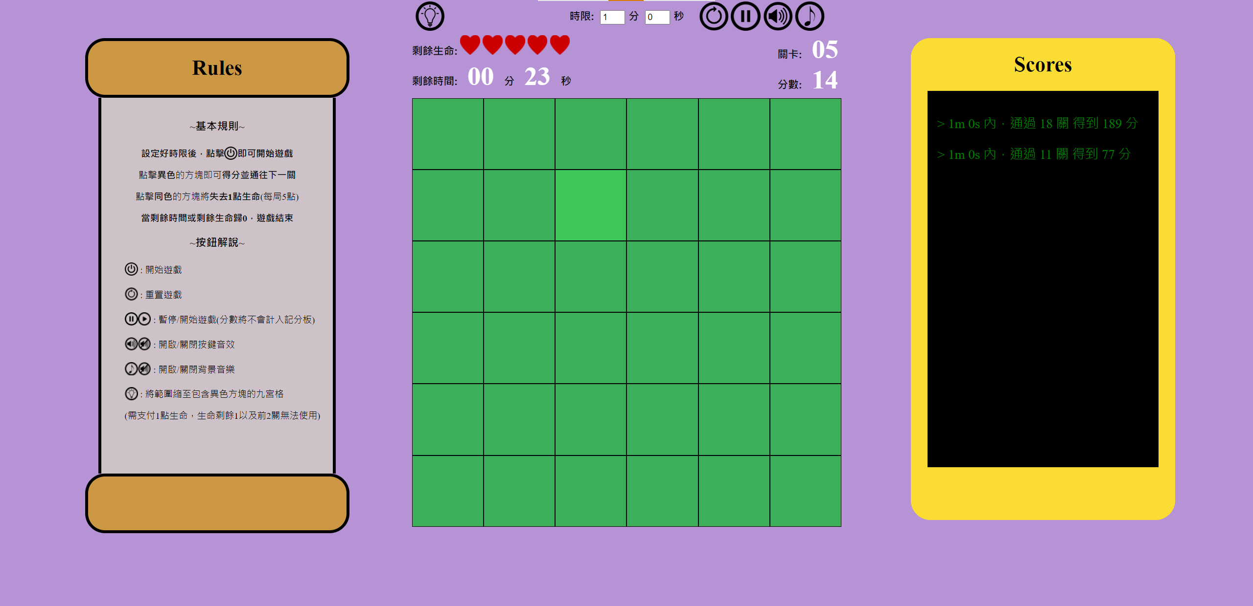
遊戲介面

Slide 4
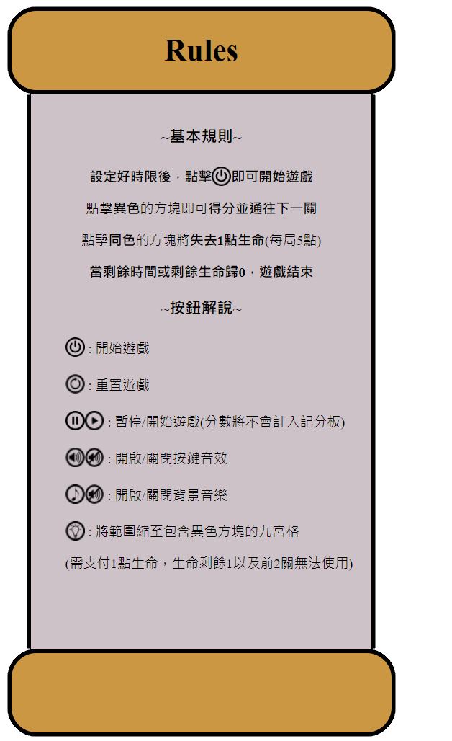
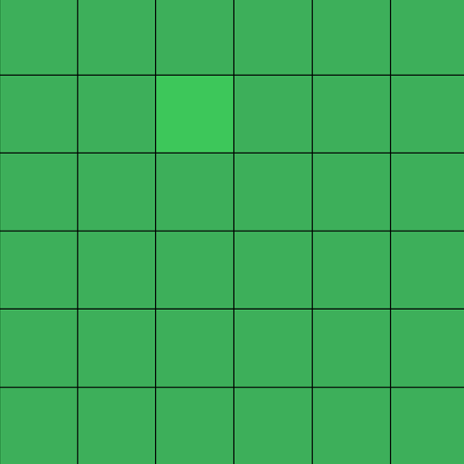
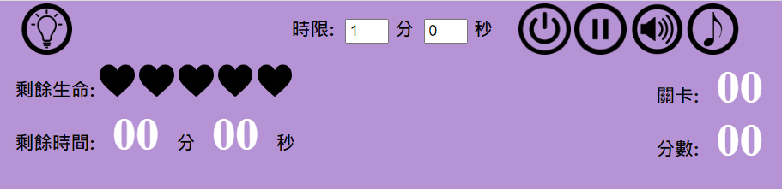
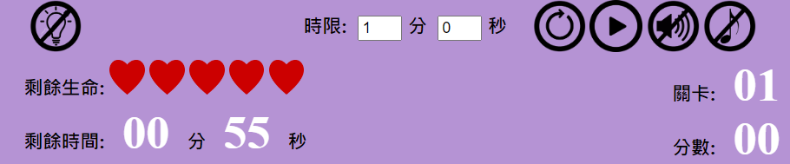
遊戲規則

Slide 5
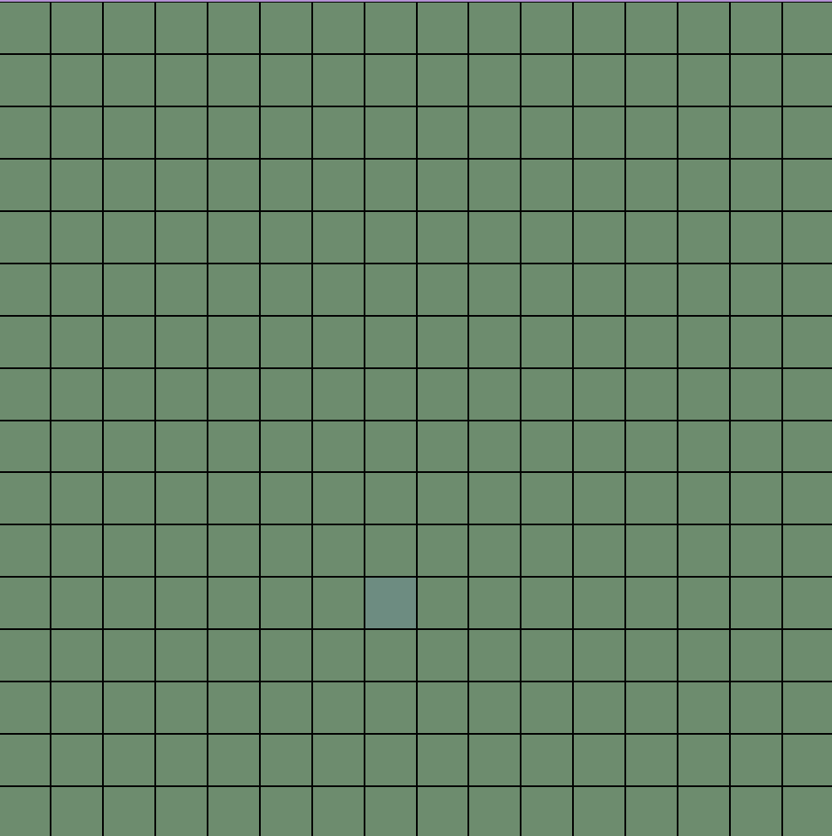

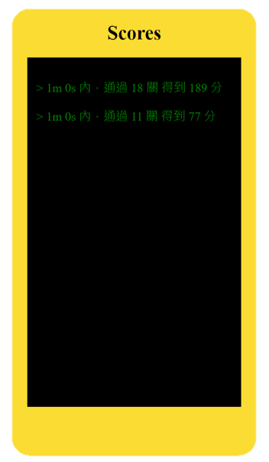

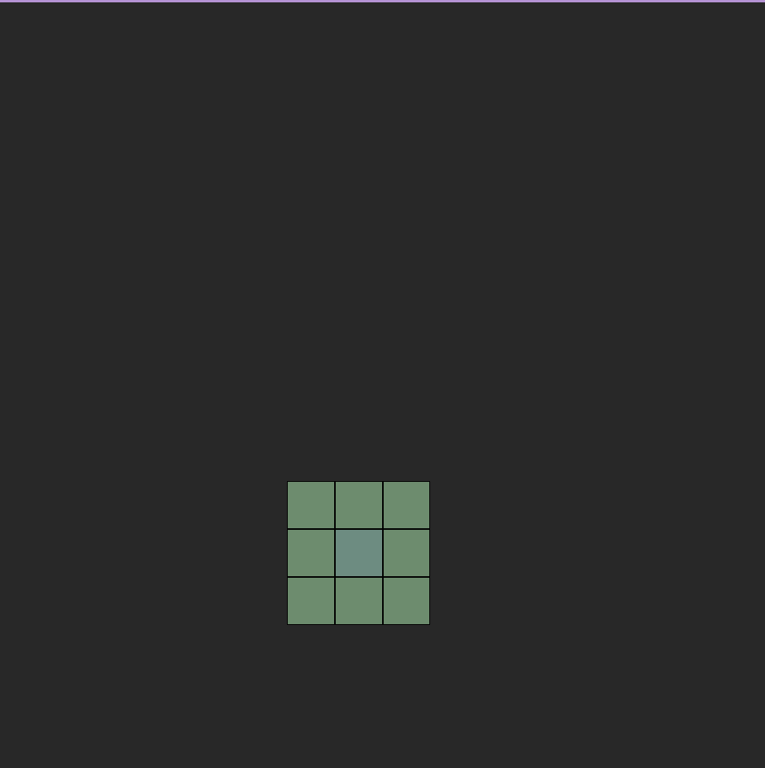
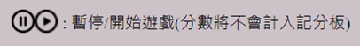
With
x1
3x3

Slide 6
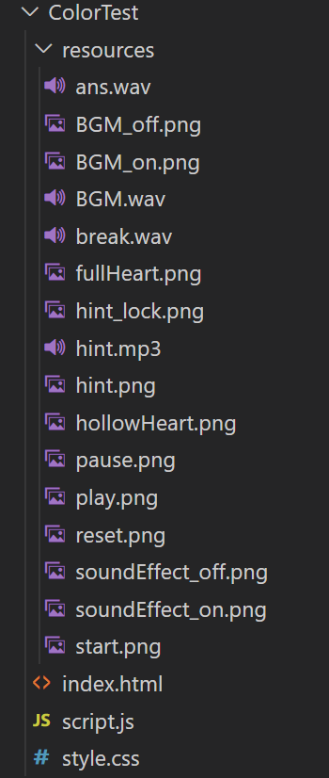
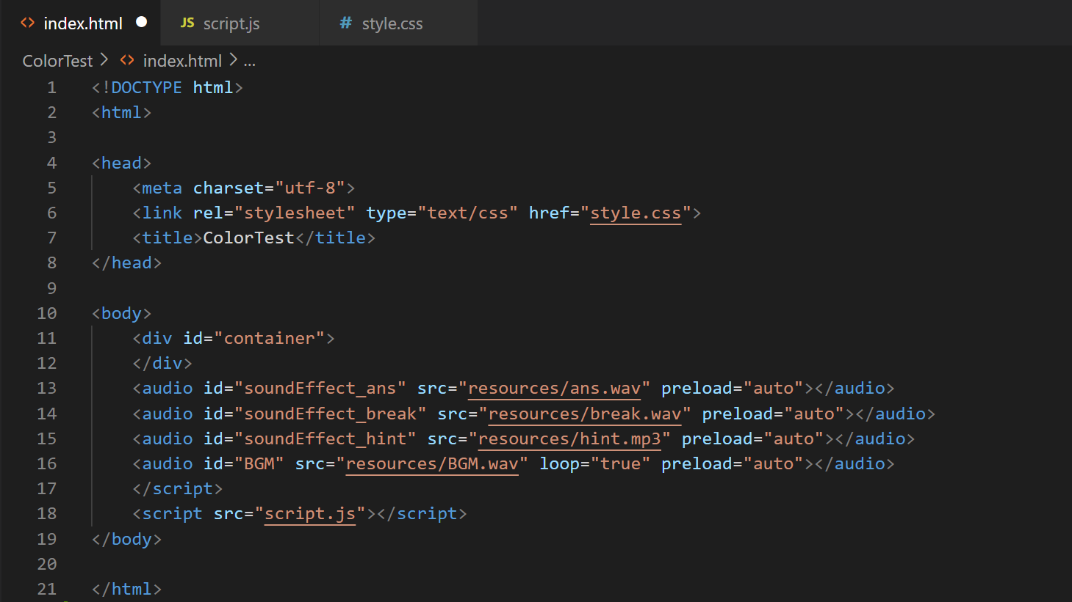
程式開發
除去素材庫(圖檔、音檔)，HTML、CSS、JS各一個檔案
均在VScode上開發，無使用任何JS程式庫

Slide 7
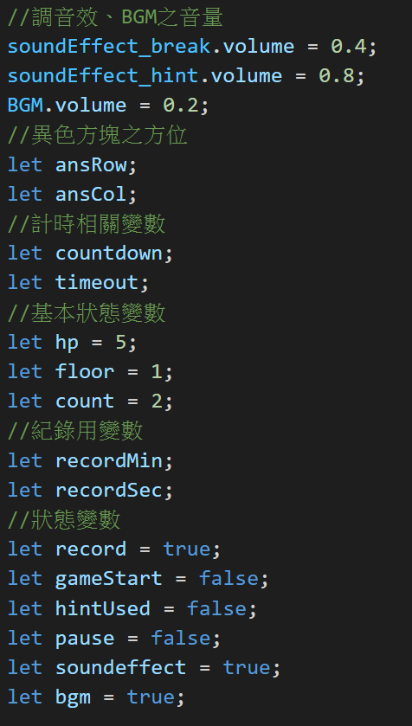
程式說明
重點函式：
同/異色塊點擊 clickansBtn()、clickotherBtn()
計時相關 timeOut()、countDown()
生命值相關 heartControll(hp)
版面製作 createBlocks(num)
紀錄得分 recordAdd()
各式按鈕功能(重新開始、暫停、開關BGM…)

Slide 8
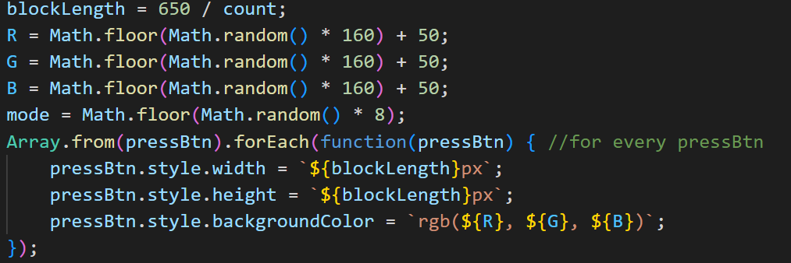
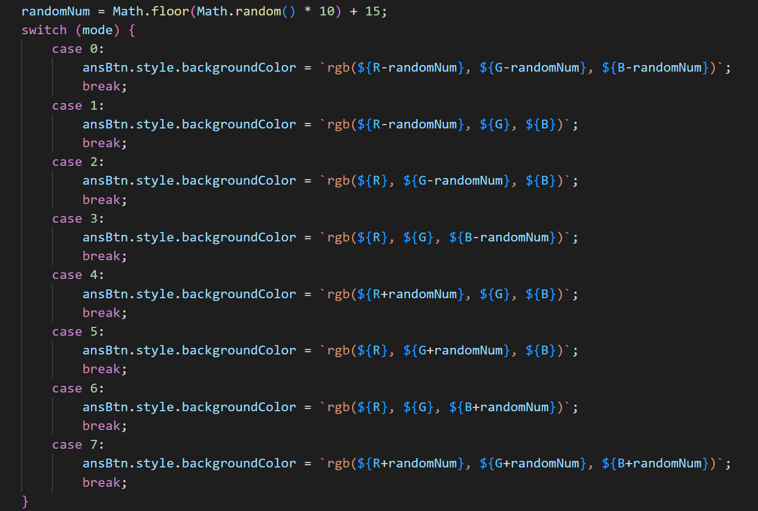
色塊邏輯
色塊隨數量越多則尺寸越小(色塊不超過20x20)
(R,G,B)隨機生成，每項數值介於50~210
異色差值介於15~25
異色共有2x2x2 = 8種可能 不會只有加深、加淺

Slide 9
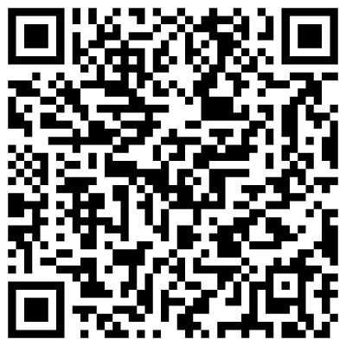
THE END
遊戲網址：https://skylining823.github.io/ColorTest/
(建議用PC端遊玩，行動端如iOS可能會產生聲音延遲的問題)

